Slide 1
Новгородская область Окуловский муниципальный район
Инвестиционный потенциал
монопрофильного муниципального образования
Угловское городское поселение,
ТОР УГЛОВКА
2024 год

Slide 2
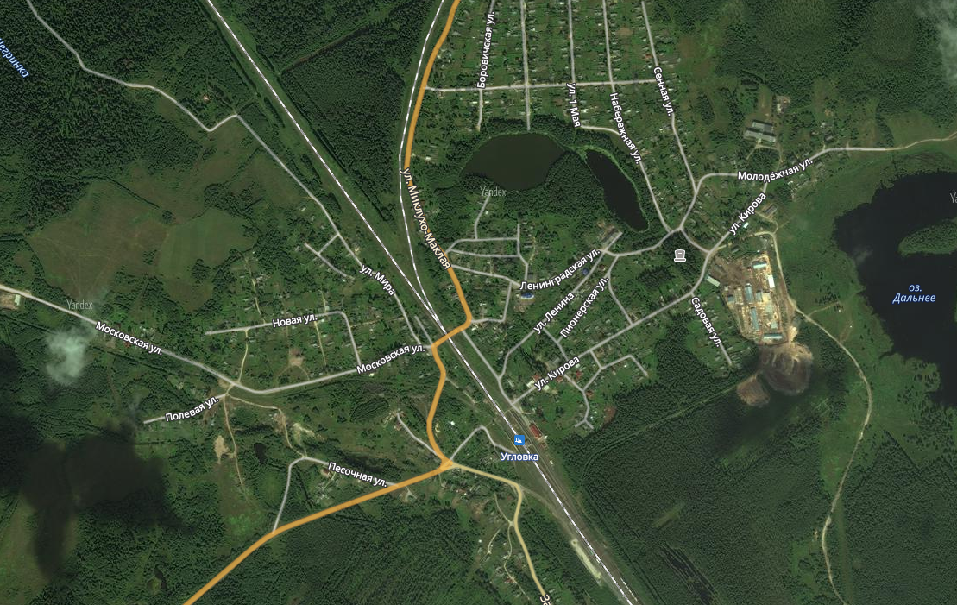
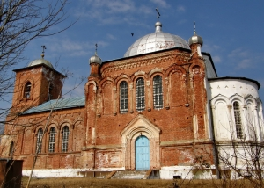
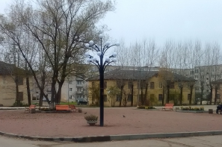
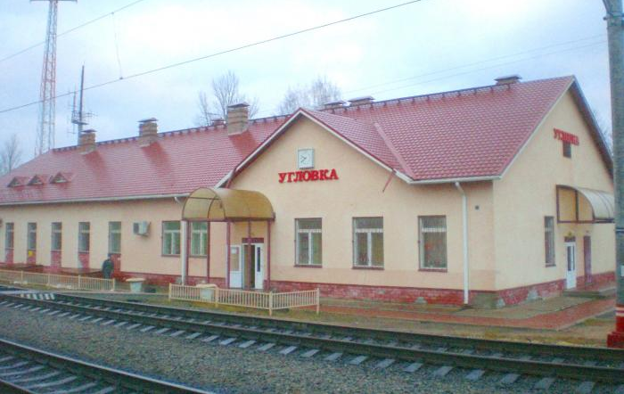
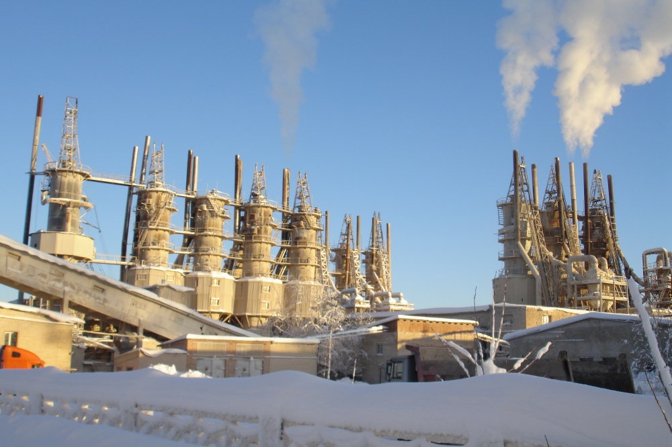
ЗАГОЛОВОК
НАЗВАНИЕ
История
Поселок Угловка возник на месте средневековой деревни Угол. Еще с XVIII века в районе нынешнего поселка велись разработки известняка. На базе этих месторождений стали строиться известковые заводы. Освоение местности началось в 1851 году, когда Угловка стала железнодорожной станцией на Николаевской железной дороге, которая соединила Москву и Санкт-Петербург.
УЛОВСКОЕ ГОРОДСКОЕ ПОСЕЛЕНИЕ
/2
Notes:
2

Slide 3
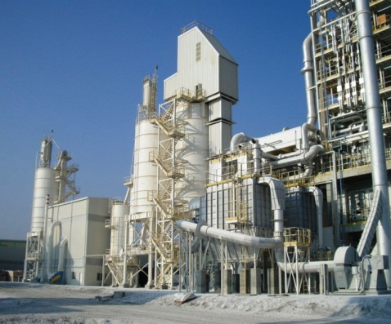
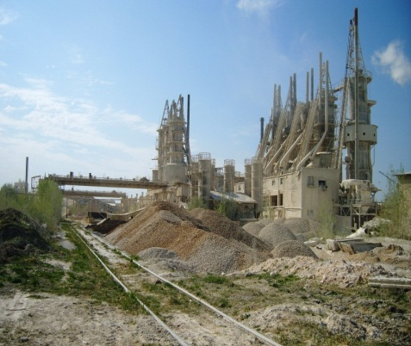
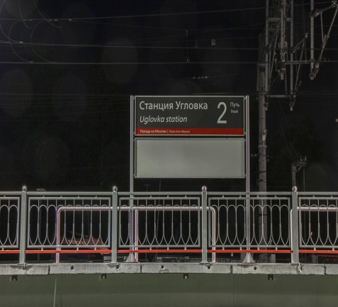
Общая информация и логистика
Угловское городское поселение расположено в южной части Окуловского района Новгородской области.
160 км от Великого Новгорода
270 км от Санкт-Петербурга
380 км от Москвы
Площадь поселения – 48132 га
Население – 3000 человек
Преимущества моногорода:
Выгодное расположение между двумя самыми крупными российскими агломерациями (Москва и Санкт-Петербург);
Высокий уровень транспортной доступности (федеральные трассы М10, М11, железнодорожная станция с остановкой скоростного поезда «Сапсан»);
Создана ТОР;
Разнообразные природные ресурсы
УГЛОВСКОЕ ГОРОДСКОЕ ПОСЕЛЕНИЕ
/3
Notes:
3

Slide 4
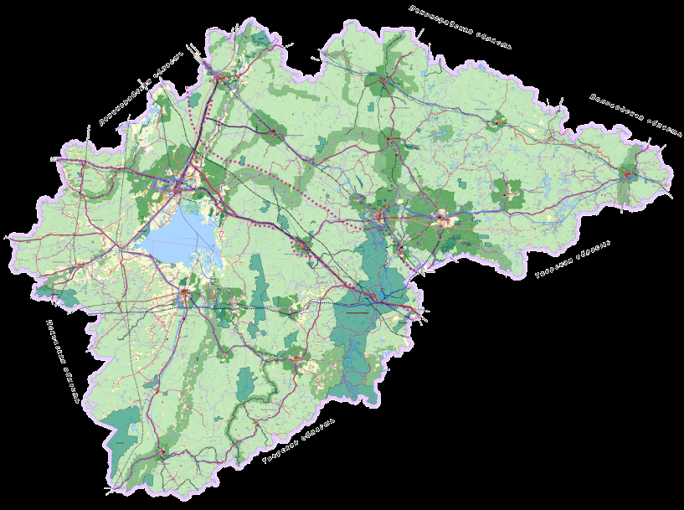
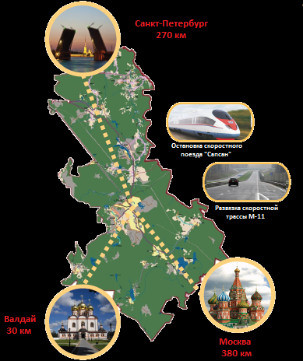
Монопрофиль и перспективы
В соответствии с Распоряжением Правительства Российской Федерации от 29 июля 2014 года № 1398-р
Угловское городское поселение, расположенное на территории муниципального района, относится к категории 2 «Монопрофильные муниципальные образования Российской Федерации (моногорода), в которых имеются риски ухудшения социально-экономического положения».
Новгородская область
Угловка
УГЛОВСКОЕ ГОРОДСКОЕ ПОСЕЛЕНИЕ
/4
Notes:
4

Slide 5
Основные приоритеты социально-экономического развития поселения
привлечение инвестиций на территорию поселения (в промышленность, сельское хозяйство, жилищное строительство, культуру и туризм),
максимальное наполнение бюджета для исполнения социальных обязательств и эффективное использование бюджетных средств,
создание благоприятных условий для деятельности и развития любого бизнеса,
создание новых рабочих мест
ЗАГОЛОВОК
НАЗВАНИЕ
УГЛОВСКОЕ ГОРОДСКОЕ ПОСЕЛЕНИЕ
/5
Notes:
5

Slide 6
Поддержка для инвестора
Инфраструктура поддержки:
Многофункциональный центр
Координационный совет по развитию МСП
Инструменты поддержки:
Меры поддержки фонда развития моногородов
Программа развития малого и среднего бизнеса
Синхронизация государственных программ и приоритетных проектов
Создание ТОР в моногородах
УГЛОВСКОЕ ГОРОДСКОЕ ПОСЕЛЕНИЕ
/6

Slide 7
Создание ТОР и льготы
ЗАГОЛОВОК
НАЗВАНИЕ
 | Обычный режим налогообложения | Территория опережающего развития
Ставка налога на имущество организаций | 2,2% | 0% в течение 5 лет со дня получения ими статуса резидента, 1,1% в последующие 5 лет
Ставка федеральной части налога на прибыль | 3% | 0% первые 5 лет после получения прибыли от деятельности в рамках ТОСЭР
Ставка региональной части налога на прибыль | 17% | 1-5 годы – 5% 6-10 годы – 10%
УГЛОВСКОЕ ГОРОДСКОЕ ПОСЕЛЕНИЕ
/7
Notes:
7

Slide 8
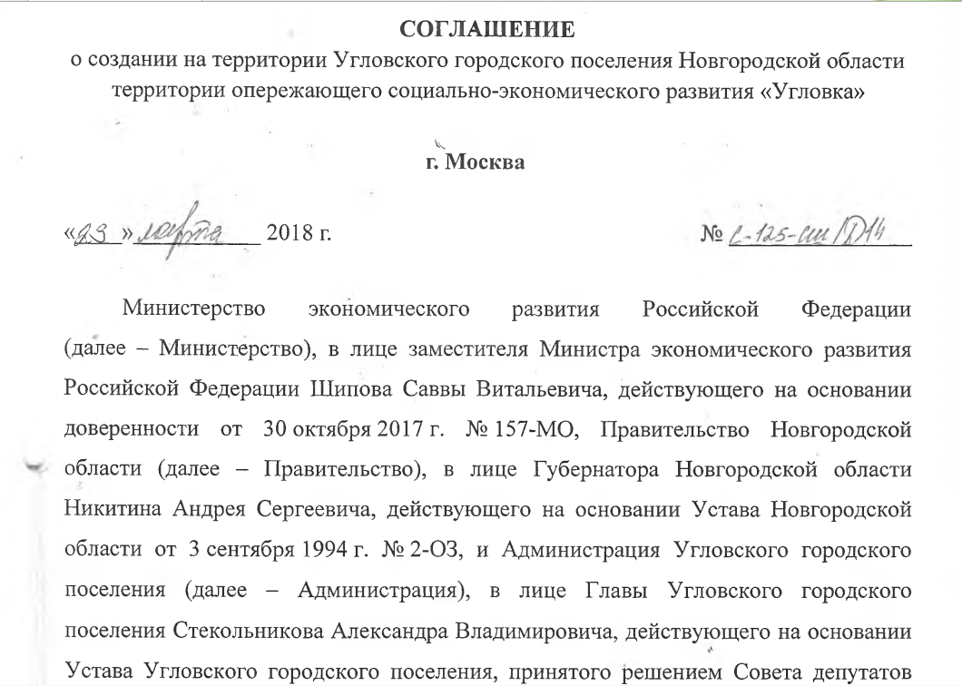
УГЛОВСКОЕ ГОРОДСКОЕ ПОСЕЛЕНИЕ
/8
Notes:
8

Slide 9
УГЛОВСКОЕ ГОРОДСКОЕ ПОСЕЛЕНИЕ
/9
Notes:
9

Slide 10
21 июля 2023 г. принято постановление Правительства Российской Федерации № 1179 «О внесении изменений в постановление Правительства Российской Федерации от 22 июня 2015 г. № 614 и о признании утратившими силу некоторых актов и отдельных положений некоторых актов Правительства Российской Федерации», предусматривающее расширение видов экономической деятельности, при которых действует особый правовой режим осуществления предпринимательской деятельности, на всех ТОР в моногородах.
Постановление Правительства Российской Федерации от 22 июня 2015 г. № 614 дополнить пунктом 18 следующего содержания:
Особый правовой режим осуществления предпринимательской деятельности не действует при осуществлении резидентами территорий опережающего развития деятельности по производству подакцизных товаров (за исключением легковых автомобилей, мотоциклов, стали жидкой и сахаросодержащих напитков), а также при осуществлении следующих видов экономической деятельности, включенных:
а) в подкласс "Лесозаготовки";
б) в класс "Добыча нефти и природного газа";
в) в подкласс "Предоставление услуг в области добычи нефти и природного газа";
г) в класс "Производство напитков", за исключением группы "Производство безалкогольных напитков; производство упакованных питьевых вод, включая минеральные воды";
д) в класс "Производство табачных изделий";
е) в группу "Производство нефтепродуктов";
ж) в класс "Торговля оптовая и розничная автотранспортными средствами и мотоциклами и их ремонт", за исключением подкласса "Техническое обслуживание и ремонт автотранспортных средств" и подгруппы "Техническое обслуживание и ремонт мотоциклов и мототранспортных средств";
з) в класс "Торговля оптовая, кроме оптовой торговли автотранспортными средствами и мотоциклами";
и) в класс "Торговля розничная, кроме торговли автотранспортными средствами и мотоциклами"; к) в класс "Деятельность сухопутного и трубопроводного транспорта"; л) в класс "Деятельность водного транспорта";
м) в класс "Деятельность воздушного и космического транспорта";
н) в класс "Деятельность по предоставлению финансовых услуг, кроме услуг по страхованию и пенсионному обеспечению";
о) в класс "Страхование, перестрахование, деятельность негосударственных пенсионных фондов, кроме обязательного социального обеспечения";
п) в класс "Деятельность вспомогательная в сфере финансовых услуг и страхования";
р) в класс "Операции с недвижимым имуществом";
с) в класс "Аренда и лизинг";
т) в класс "Деятельность органов государственного управления по обеспечению военной безопасности, обязательному социальному обеспечению";
у) в класс "Деятельность по организации и проведению азартных игр и заключению пари, по организации и проведению лотерей";
ф) в класс "Деятельность общественных и прочих некоммерческих организаций";
х) в класс "Деятельность домашних хозяйств с наемными работниками";
ц) в класс "Деятельность недифференцированная частных домашних хозяйств по производству товаров и предоставлению услуг для собственного потребления";
ч) в класс "Деятельность экстерриториальных организаций и органов"."
УГЛОВСКОЕ ГОРОДСКОЕ ПОСЕЛЕНИЕ
/10
Notes:
10

Slide 11
Требования к резидентам ТОСЭР
Виды экономической деятельности
Юридическое лицо
Место регистрации – Угловское городское поселение
Ведение деятельности на территории Угловского городского поселения
Объем капитальных вложений в течение первого года не менее 2,5 млн. рублей
В первый год должно быть создано не менее 10 постоянных рабочих мест
Регистрация юридического лица осуществлена на территории Угловского городского поселения
Деятельность юридического лица осуществляется исключительно на территории Угловского городского поселения
Юридическое лицо реализует на территории Угловского городского поселения инвестиционный проект, отвечающий требованиям, установленным Правительством РФ
Юридическое лицо не является градообразующей организацией Угловского городского поселения или ее дочерней организацией
Инвестиционный проект
Дополнительные требования
УГЛОВСКОЕ ГОРОДСКОЕ ПОСЕЛЕНИЕ
/11
Notes:
11

Slide 12
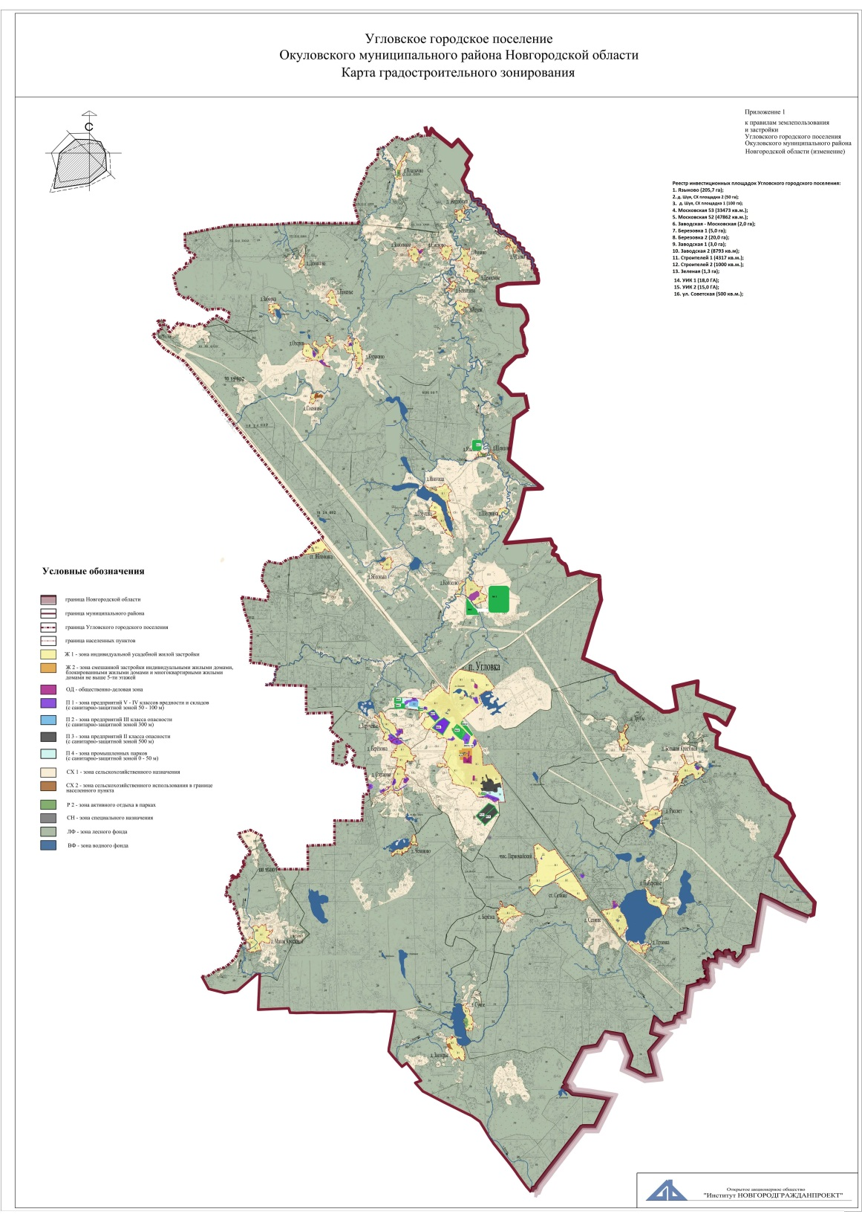
На территории Угловского городского поселения сформировано 19 земельных участков общей площадью 238 га.
УГЛОВСКОЕ ГОРОДСКОЕ ПОСЕЛЕНИЕ
/12
Notes:
12

Slide 13
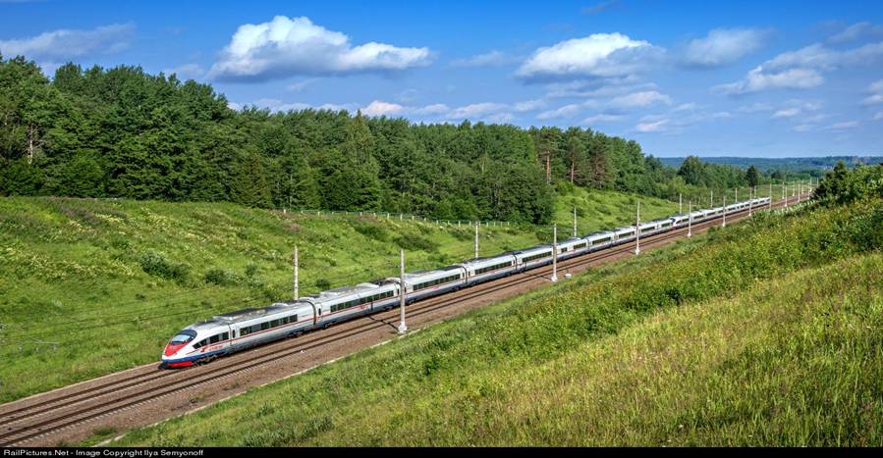
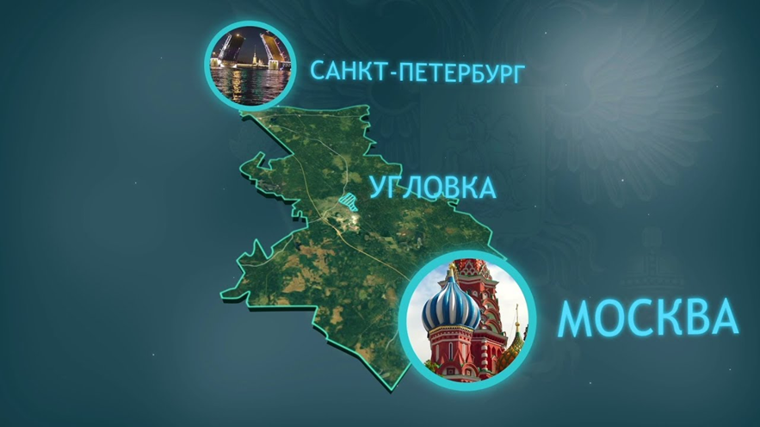
Контактная информация
Иванова Юлия Анатольевна
- Глава Угловского городского поселения,
Новгородская область, Окуловский район, п.Угловка, ул.Центральная д.9,
тел.: (881657)26124,
e-mail: admugl@yandex.ru http://uglovkaadm.ru

